Slide 1

知识点：HTTP认证

Slide 2
01
认识requests库
02
环境搭建
目录
03
HTTP协议
04
用urllib实现简单的客户端访问
05
用requests实现简单的客户端访问

Slide 3
06
用requests库发送请求
07
带参数的请求
目录
08
请求的异常处理
09
响应的基本API
10
下载图片和文本文件

Slide 4
11
Requests库示例汇总
12
HTTP认证
目录
13
Session和Cookies
14
爬虫引发的Robots协议
15
用requests库和RE模块完成淘宝比价

Slide 5
12
HTTP认证

Slide 6
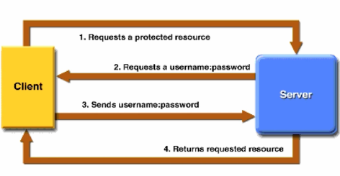
HTTP认证

Slide 7
HTTP认证
源代码如下：
import requests
URL = 'https://api.github.com'
def combin_url(end_point):
return '/'.join([URL,end_point])
def simple_auth():
response = requests.get(combin_url('users/marilynzyw'),auth=('marilynzyw','zyh2cyq2zyw'))
print response.text
print response.request.headers
print response.url
simple_auth()

Slide 8
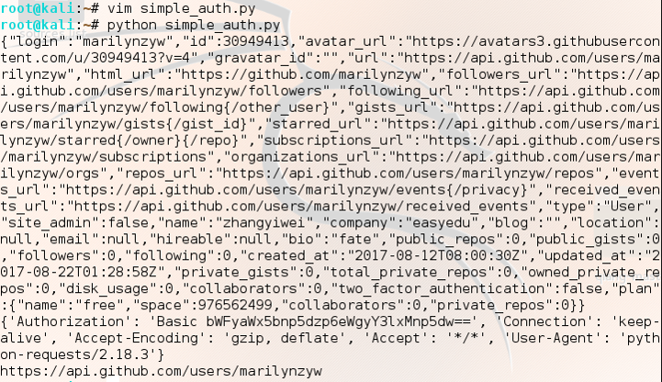
HTTP认证

Slide 9
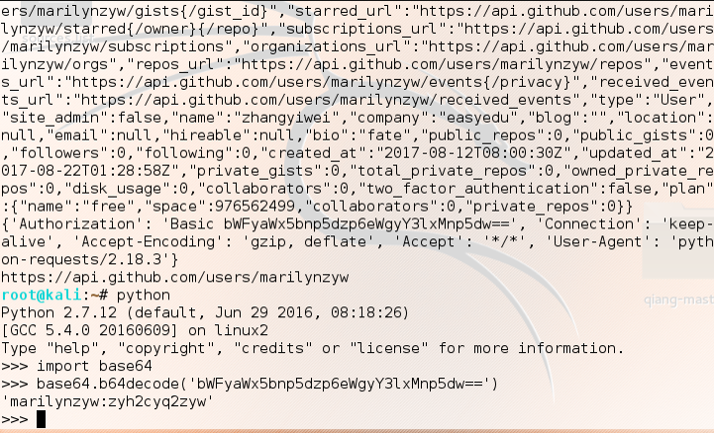
HTTP认证

Slide 10
HTTP认证
分析结果，可以看到github的认证，虽说是认证，但仅仅是个BASE64的编码！通过引入base64模块，可以解码得到用户名和密码的明文。

Slide 11
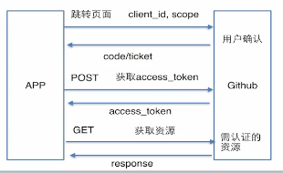
HTTP认证

Slide 12
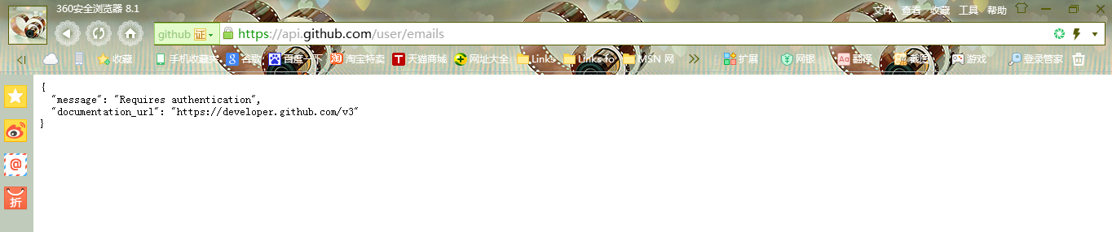
HTTP认证

Slide 13
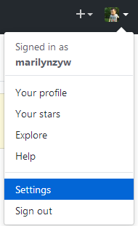
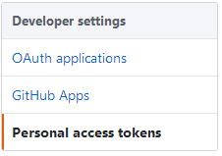
HTTP认证

Slide 14
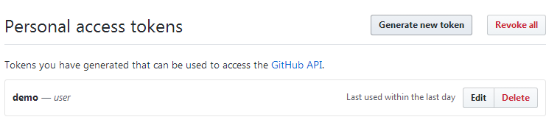
HTTP认证

Slide 15
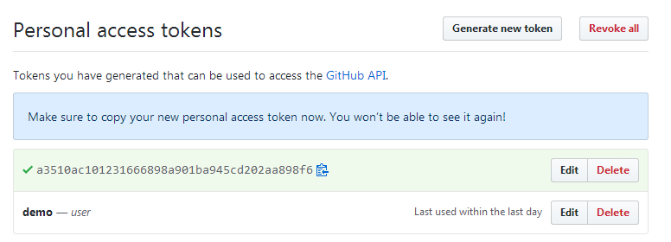
HTTP认证
由于每次生成的token,仅生成时可见，以后就没法再读到，所以下面示例代码中用的token值与上图不一致，但用法一样。只需替换即可。

Slide 16
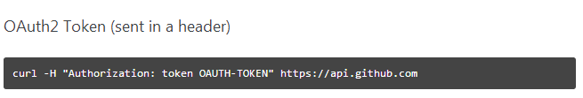
HTTP认证
尝试用github提供的OAuth2的API，此时有两种方法，一是token值放在headers中做为头信息的一部分提交，第二种方法是将token值缀在URL中。

Slide 17
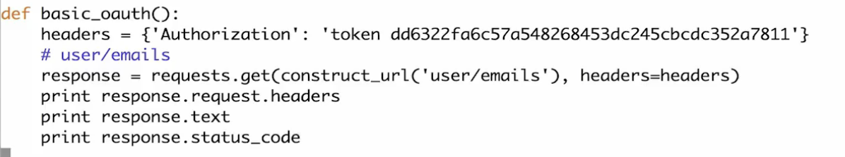
HTTP认证
第一种方法实现代码如下图：

Slide 18
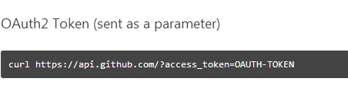
HTTP认证
第二种方法：

Slide 19
HTTP认证
代码如下：
import requests
def simple_token_auth():
access_token = '87becd6f41ebae3095a4acbb4b1d165d3bb17acd'
URL = '?'.join(['https://api.github.com/user/emails','access_token=87becd6f41ebae3095a4acbb4b1d165d3bb17acd'])
response = requests.get(URL)
print response.status_code
print response.reason
print response.text
print response.request.headers
print response.url
simple_token_auth()

Slide 20
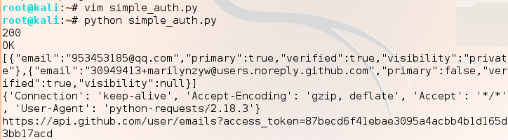
HTTP认证
运行结果如下：

Slide 21


谢谢

